Slide 1
Лабораторная работа 6 Администрирование сетевых подсистем
Чигладзе М.В. 29 мая 2003
Российский университет дружбы народов, Москва, Россия
1/14

Slide 2
Информация

Slide 3

Докладчик
Чигладзе Майя Владиславовна
студент РУДН направления Прикладная информатика
заместитель ОСК профсоюза РУДН
волонтер университета и Москвы
[1132239399@pfur.ru]
https://github.com/LaMeru

Slide 4
Вводная часть

Slide 5
Цели
Приобретение практических навыков по установке и конфигурированию системы управления базами данных на примере программного обеспечения MariaDB.

Slide 6
Актуальность
В современном мире данные являются одним из важнейших активов любой организации. Эффективное управление данными невозможно без надежной и функциональной системы управления базами данных (СУБД). MariaDB является одной из самых популярных и активно развивающихся СУБД с открытым исходным кодом. Она обладает высокой производительностью, надежностью и широким набором функций, что делает ее привлекательным выбором для различных проектов, от небольших веб-приложений до крупных корпоративных систем.

Slide 7
Материалы и методы
Методы:
• Изучение документации MariaDB
• Изучение онлайн-ресурсов
• Проведение практических экспериментов
• Анализ примеров конфигурационных файлов
• Работа с командной строкой
• Использование виртуальной машины
Материалы:
• Компьютер с ОС (Linux/Windows).
• ПО DHCP-сервера (isc-dhcp-server, Windows DHCP Server).
• Текстовый редактор.
• Клиентские устройства.
• Сетевые кабели.
• Документация по DHCP.

Slide 8
Выполнение лабораторной работы

Slide 9
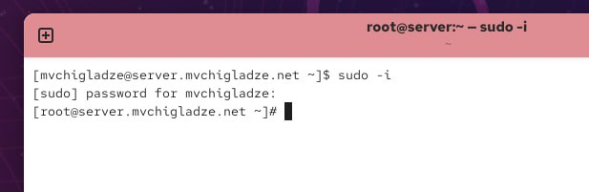
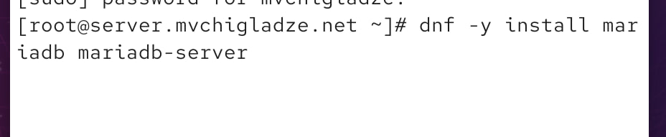
Установка MariaDB
Рисунок 1:1 - Входим под пользователем
Рисунок 1:2 - Устанавливаем необходимые для работы пакеты

Slide 10
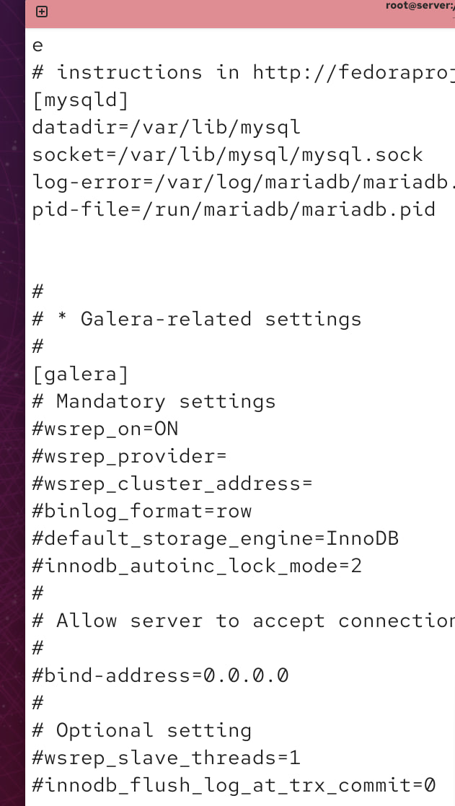
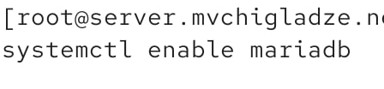
Установка MariaDB
Рисунок 1:3 - Конфигурационный файл
Рисунок 1:4 - Запускаем программное обеспечение

Slide 11
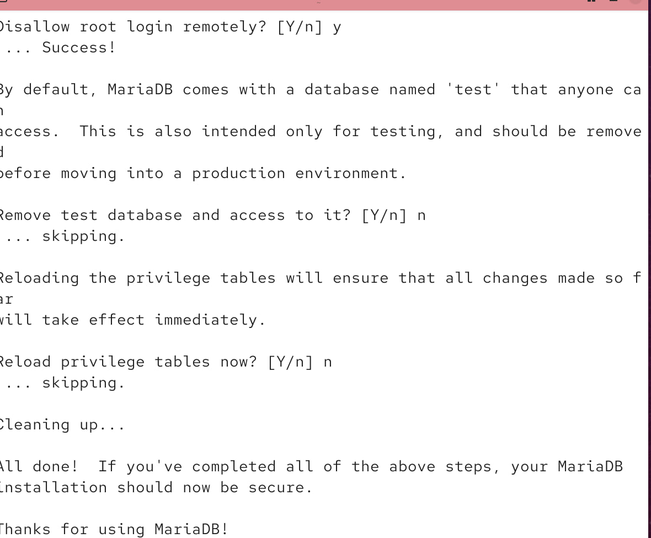
Установка MariaDB
Рисунок 1:5 - Запускаем программное обеспечение
Рисунок 1:6 - Запускаем скрипт безопасности

Slide 12
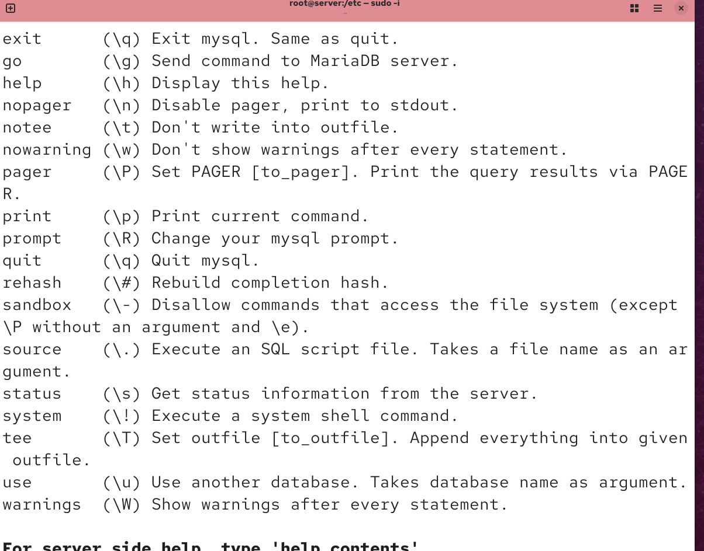
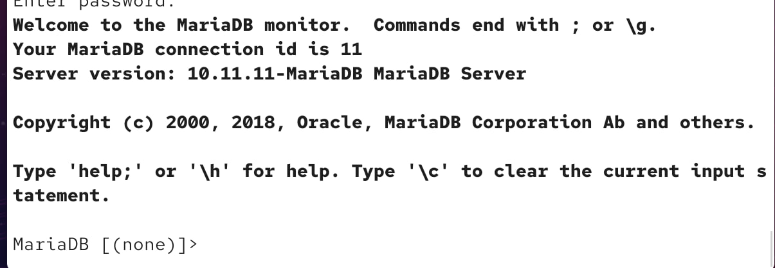
Установка MariaDB
Рисунок 1:9 - Для входа в базу данных с правами администратора вводим
Рисунок 1:10 - Просмотрим список команд

Slide 13
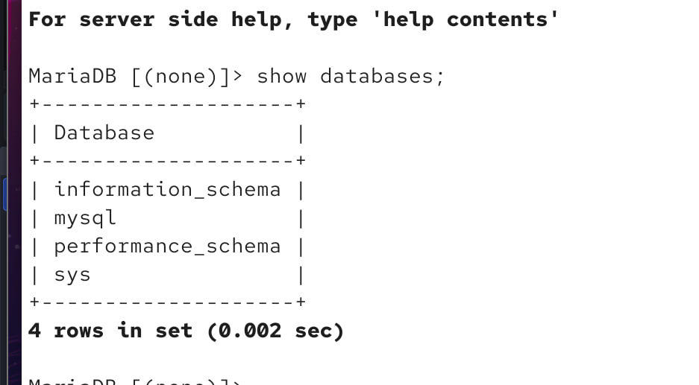
Установка MariaDB
Рисунок 1:11 - Смотрим базы данных

Slide 14
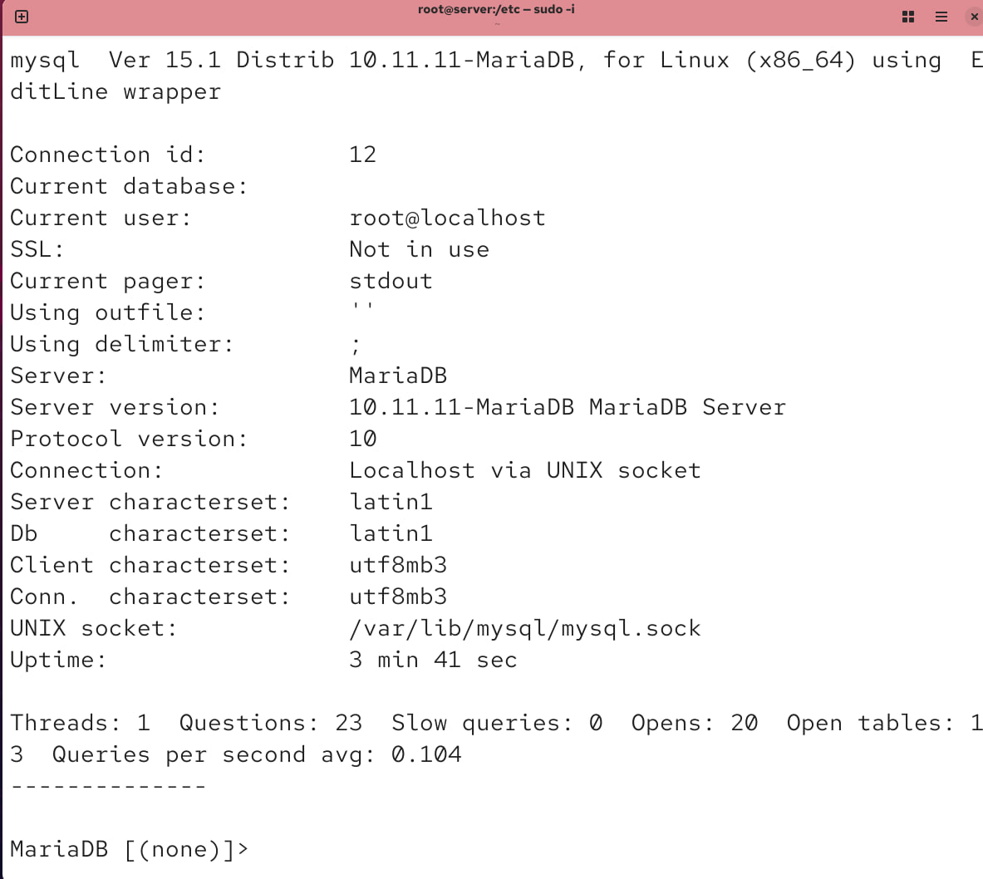
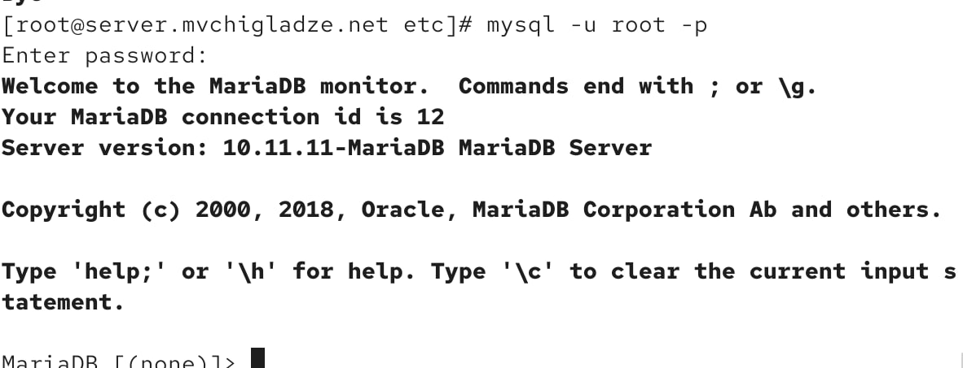
Конфигурация кодировки символов
Рисунок 2:1 - Входим в базу данных
Рисунок 2:2 - Для отображения вводим приглашения

Slide 15
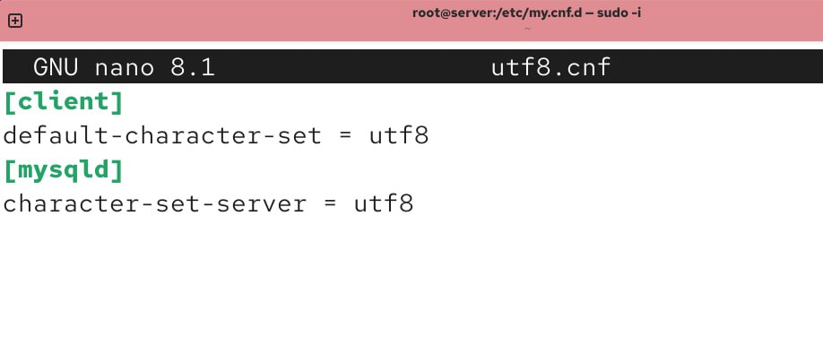
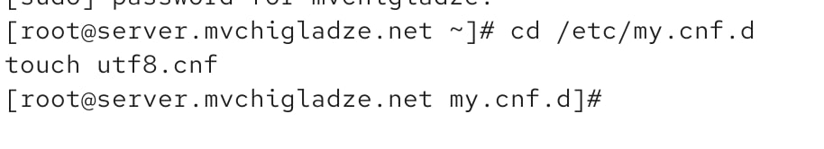
Конфигурация кодировки символов
Рисунок 2:3 - В каталоге создаем файл
Рисунок 2:4 - Редактируем файл

Slide 16
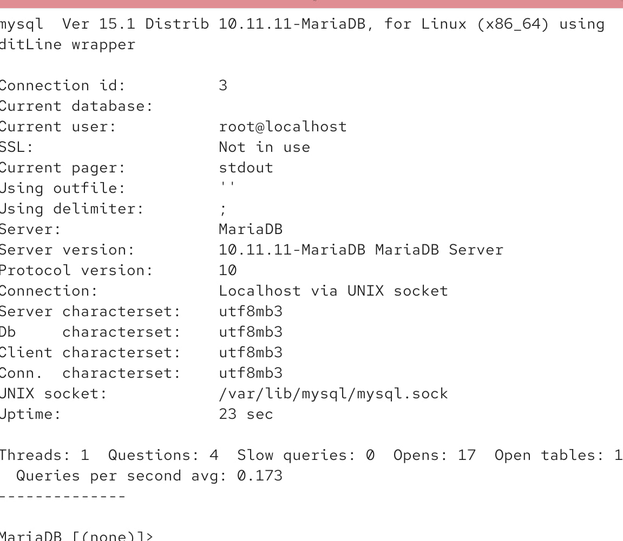
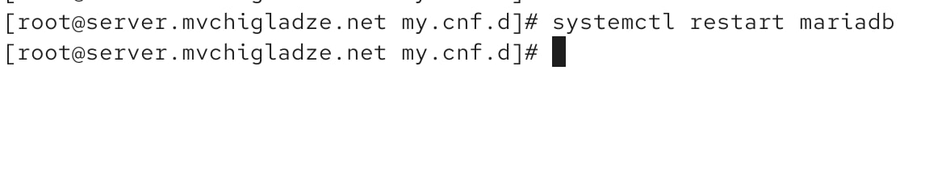
Конфигурация кодировки символов
Рисунок 2:5 - Перезапускаем базу
Рисунок 2:6 - Смотрим статус

Slide 17
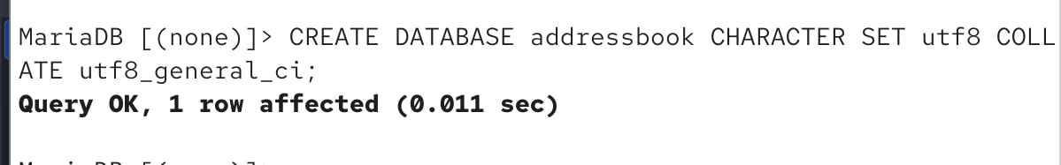
Создание базы данных
Рисунок 3:1 - Смотрим статус

Slide 18
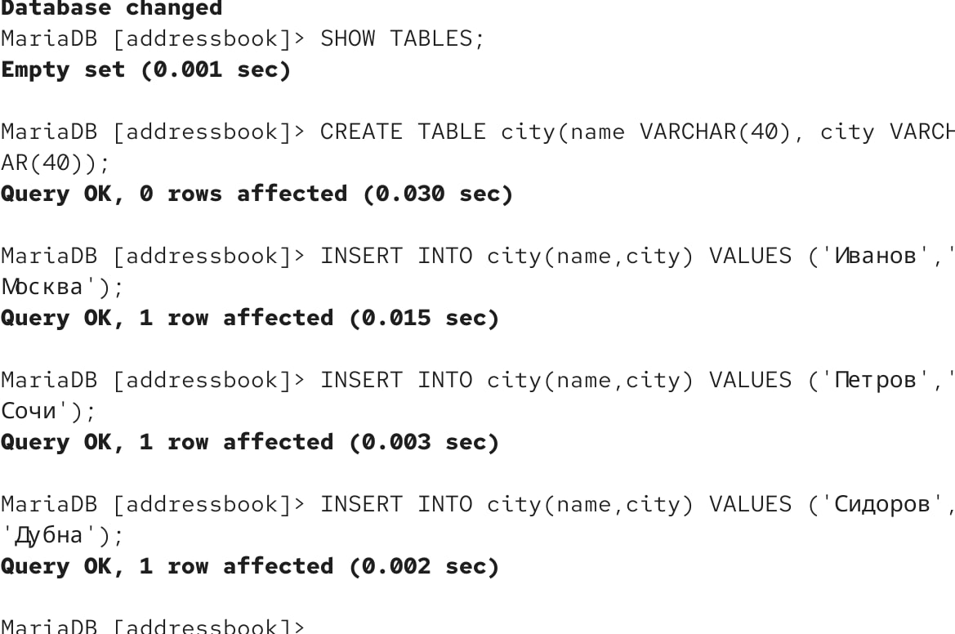
Создание базы данных
Рисунок 3:2 - Переходим в базу данных
Рисунок 3:3 - Отображаем таблицу

Slide 19
Создание базы данных
Рисунок 3:4 - Создаем таблицу

Slide 20
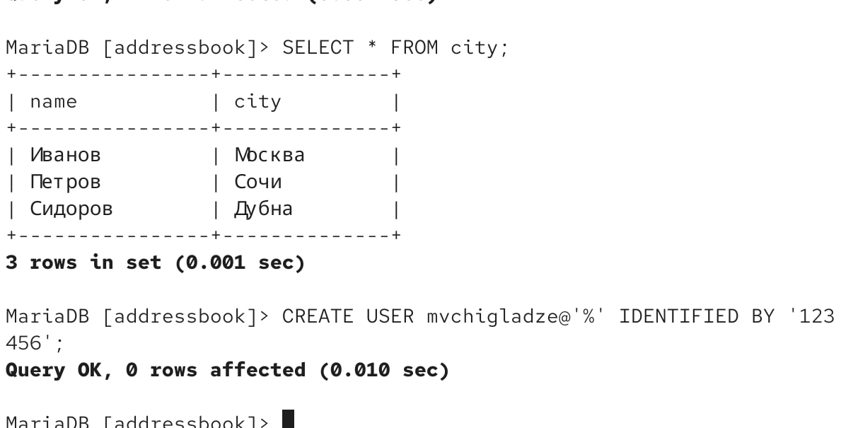
Создание базы данных
Рисунок 3:5 - Заполняем строки
Рисунок 3:6 - Заполняем строки

Slide 21
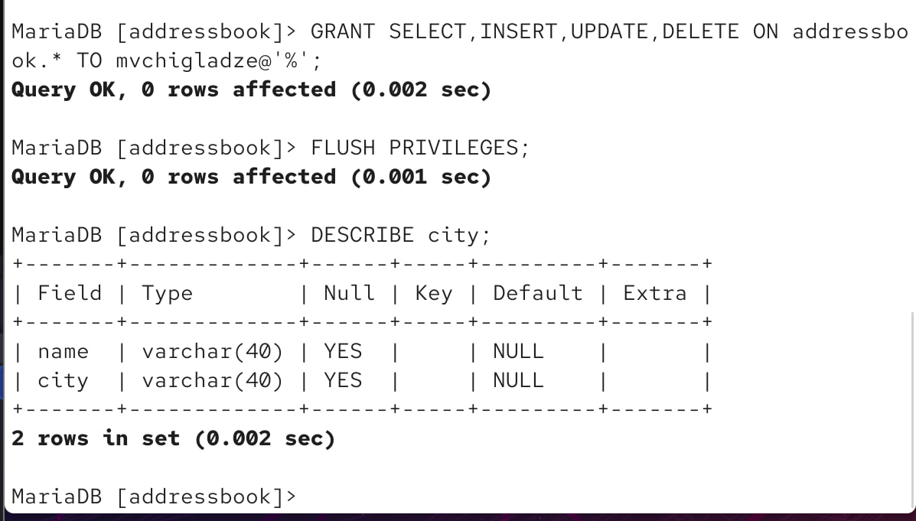
Создание базы данных
Рисунок 3:7 - Создаем пользователя
Рисунок 3:8 - Предоставила права доступа, обновила привилегии

Slide 22
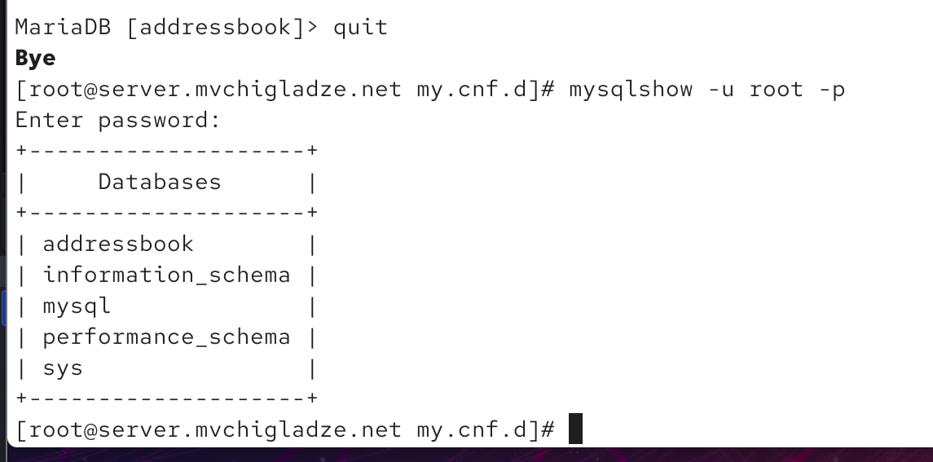
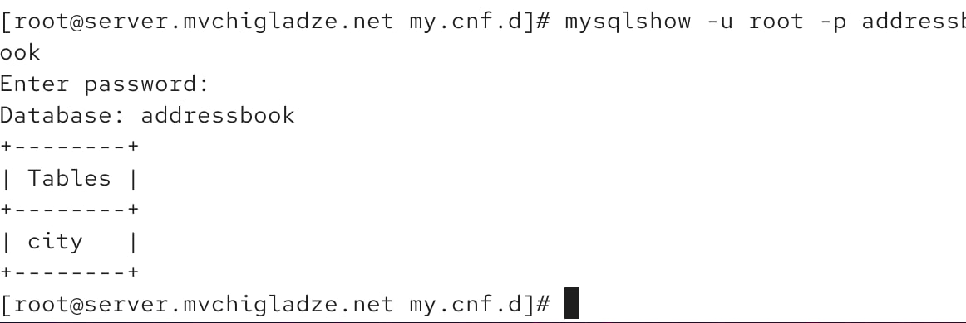
Создание базы данных
Рисунок 3:9 - Вышла из окружения, посмотрела список баз данных
Рисунок 3:10 - Просмотрела список таблиц

Slide 23
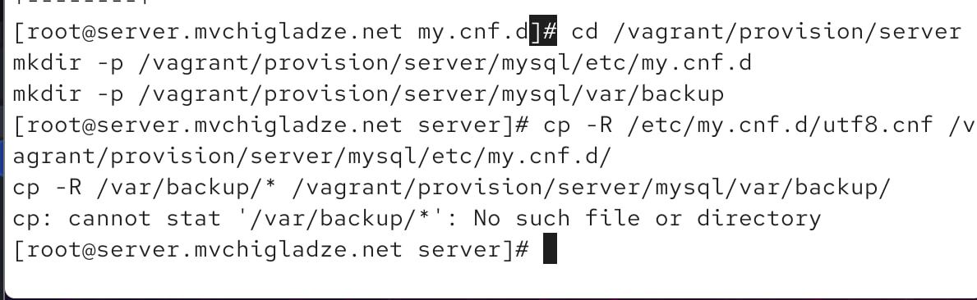
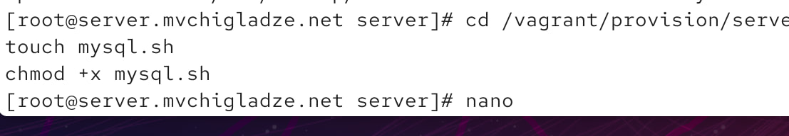
Внесение изменений в настройки внутренного окружения виртуальной машины
Рисунок 4:1 - Переходим и создаем каталог
Рисунок 4:2 - Создаем исполняемый файл

Slide 24
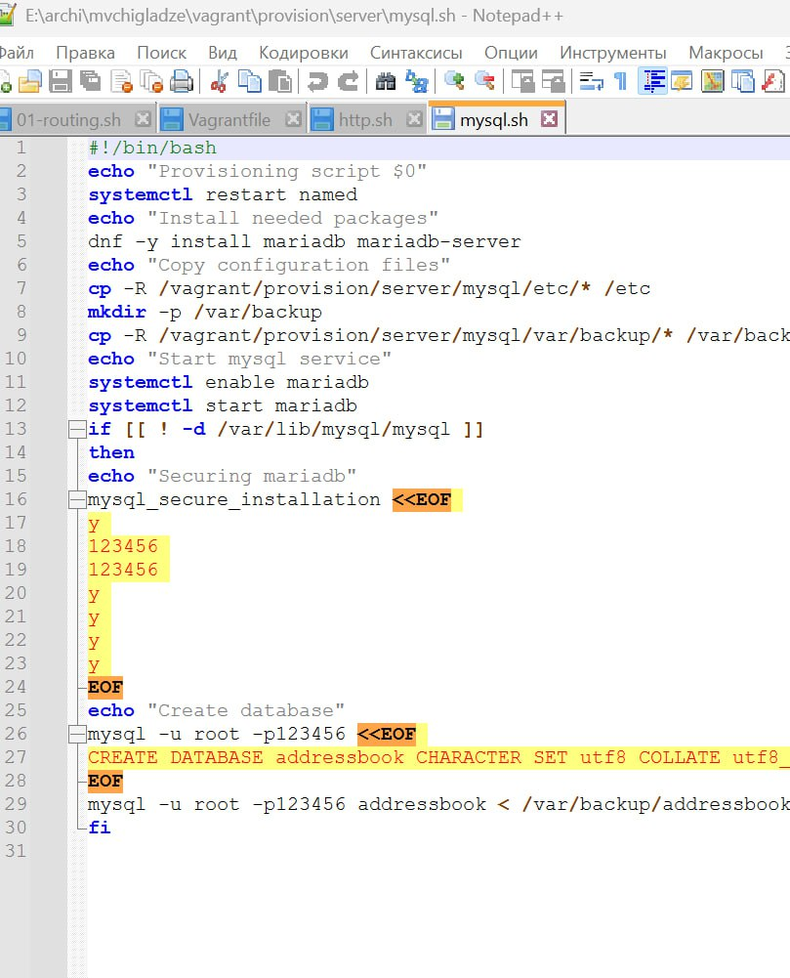
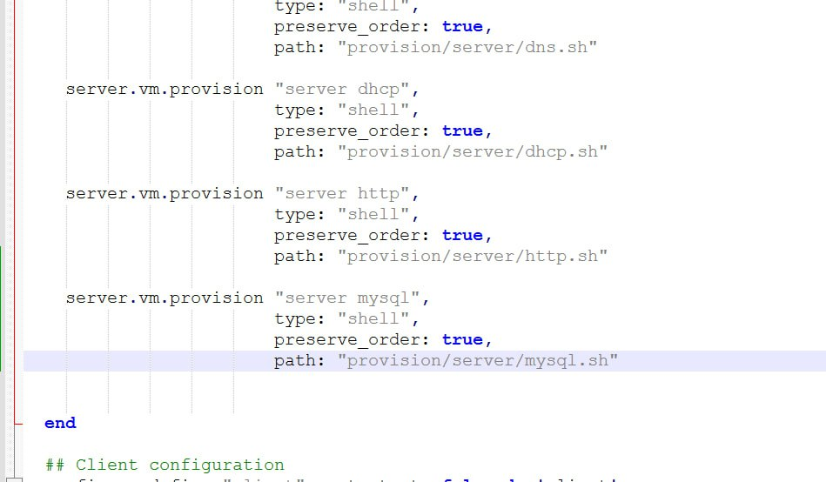
Внесение изменений в настройки внутренного окружения виртуальной машины
Рисунок 4:3 - Пишем скрипт
Рисунок 4:4 - Добавляем запись

Slide 25
Результаты

Slide 26
Результаты
В ходе выполнения лабораторной работы были приобретены практические навыки по установке и конфигурированию системы управления базами данных на примере программного обеспечения MariaDB.

